Slide 1

E-Book项目结题报告
第二小组
汇报人:黄智忠 时间:2017.6.15

Slide 2
目录
DIRECTORY
01
02
03
04
项目背景
项目过程
项目完成情况
总结
介绍项目背景，介绍和意义
整个项目过程中，开发计划，需求分析，设计，开发，测试五个阶段的总结
展示开发过程中完成的各种文档和分析模型以及最后项目的可运行程序
期末总结本项目的成果以及收获和经验

Slide 3
01
项目背景
单击此处添加小标题
单击此处添加小标题

Slide 4
01
网络小说虽然风靡，但是大部分人不愿意为正版付款，因此宁愿选择盗版
02
催生了许多盗版网站，存在弹窗、更新不同步等问题，且无移动应用
03
市场上优质应用较少，且收费

Slide 5
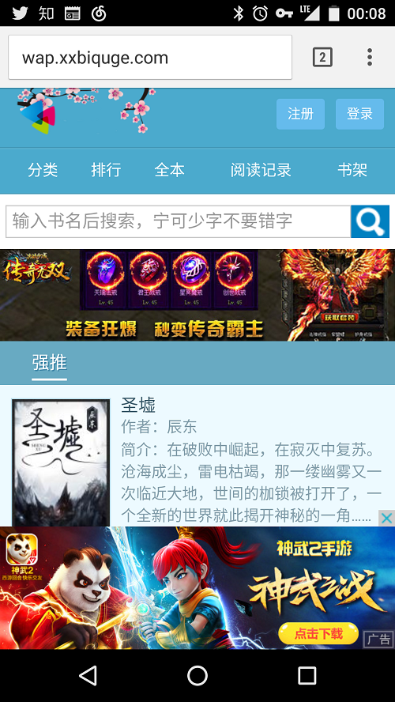
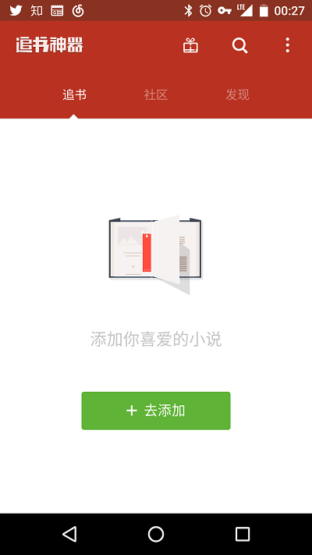
广告
追书神器
其中一个网站主页

Slide 6
方便
快捷
美观
为网络文学爱好者提供一种便捷的追书方式
模拟纸质书籍，切换夜间日间模式，更换翻页效果
支持搜索小说，多网站搜索，使搜索结果更准确

Slide 7
02
项目过程
五个阶段的总结

Slide 8
需求分析
测试
启动
设计

Slide 9
项目需求分析阶段
分析模型，需求规格说明书，需求清单否非常完整。分析模型中的序列图等都分了很多种情况分析，需求清单也考虑了许多种情况。
项目启动阶段
开发计划甘特图，开发计划书都很完善，文档以国家标准书写。
项目设计阶段
部署图，类图等，软件设计文档，项目原型都比较完善。
测试阶段
测试计划文档，测试用例，自测记录非常认真完成。

Slide 10
项目开发阶段
技术上遇到的一些难题都能比较完美的解决
有明确的需求节省了开发的精力
按照自己的设计阶段完成的原型开发用户界面
……

Slide 11
03
项目完成情况
项目亮点
视频功能展示

Slide 12
基于Material Design风格
本应用基于Material Design风格，所以与用户交互更直观，应用界面显示效果也比自己贴图片更美观。
01
02
自动缓存当前章节的后三章
在本地爬取小说内容，如果看一章爬取一张由于网络的限制，会显得卡顿。当自动缓存当前章节的后三章时，则可以解决这种问题。
阅读可根据用户喜好定制
本应用可以根据用户的喜好，切换阅读界面的字体大小，屏幕亮度，以及背景颜色。模拟纸质书籍的翻页效果和背景可以保护眼睛。
当到了晚上亮度过低时，用户可以切换到夜间模式避免屏幕过于刺眼。
03

Slide 13
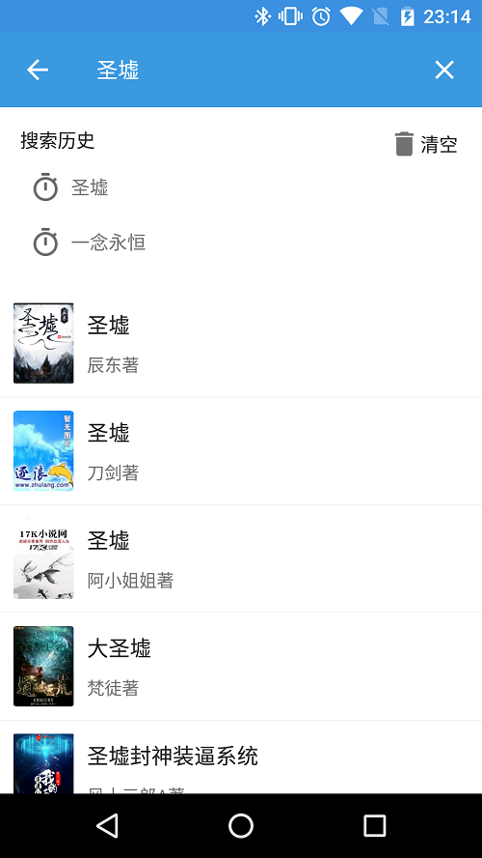
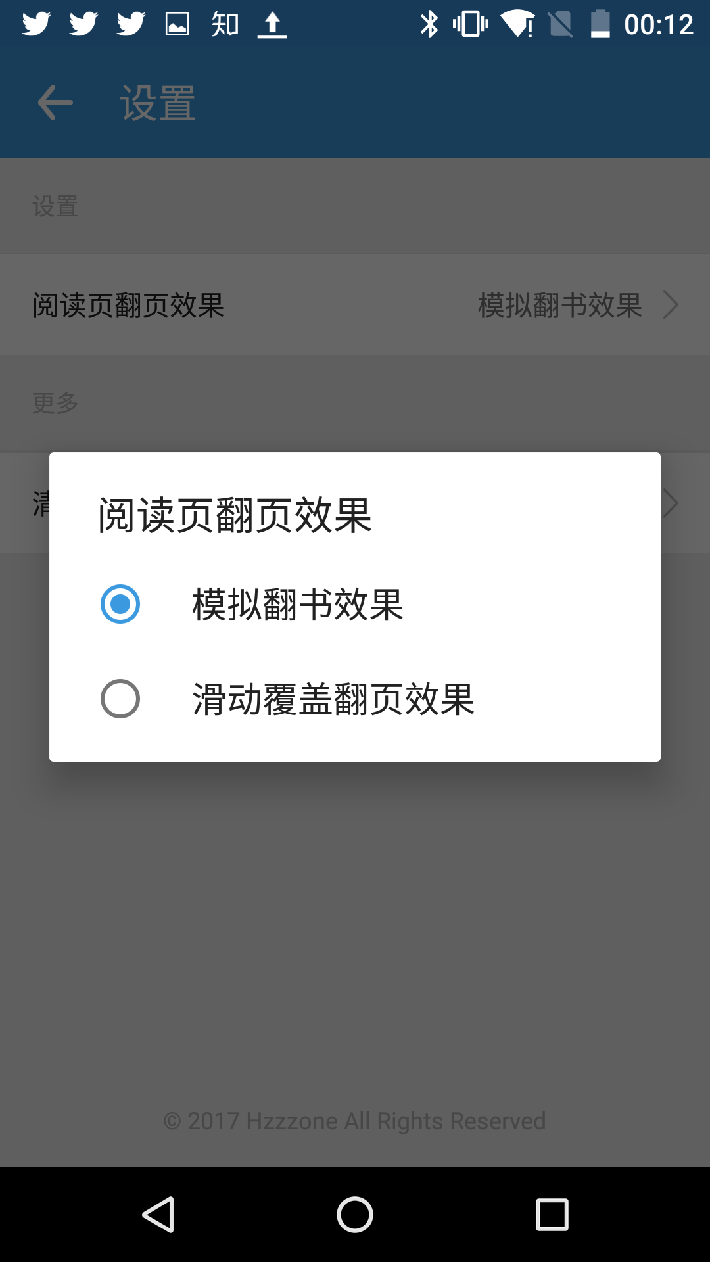
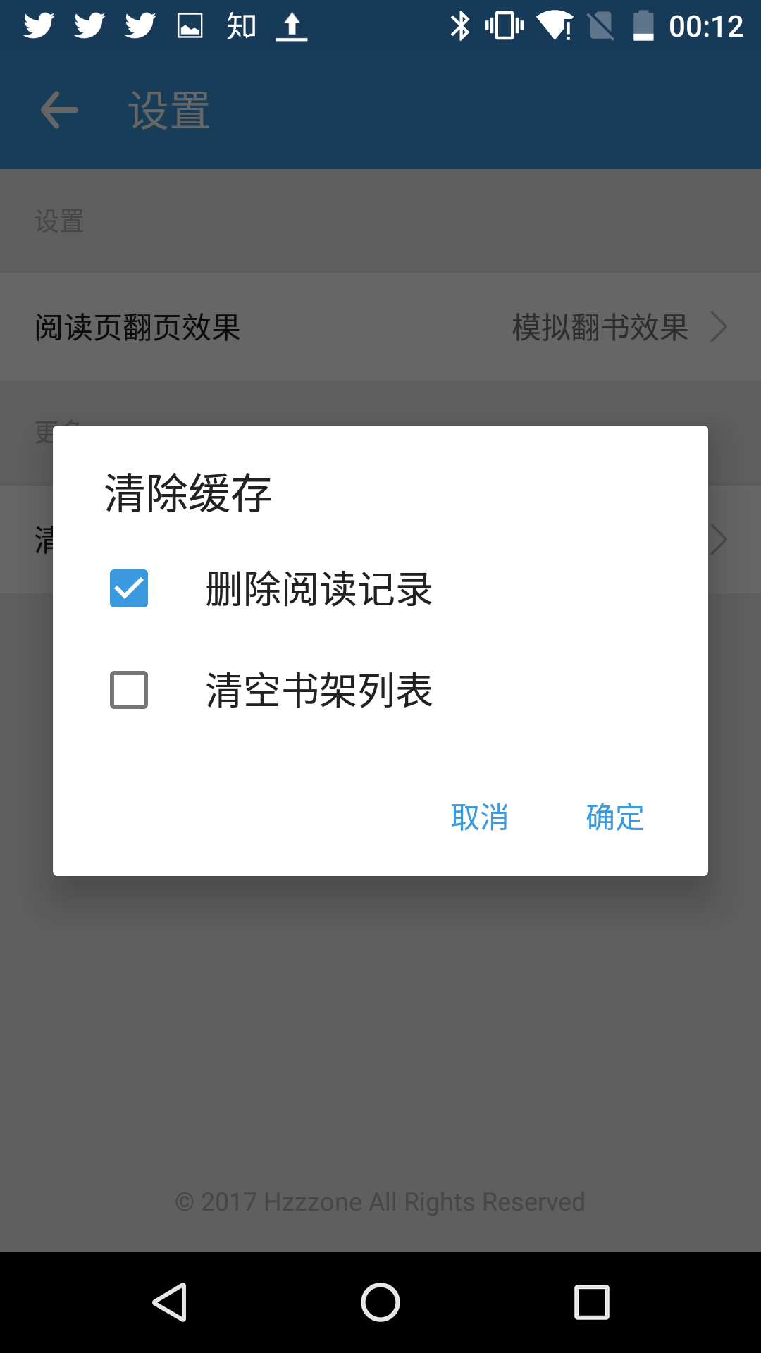
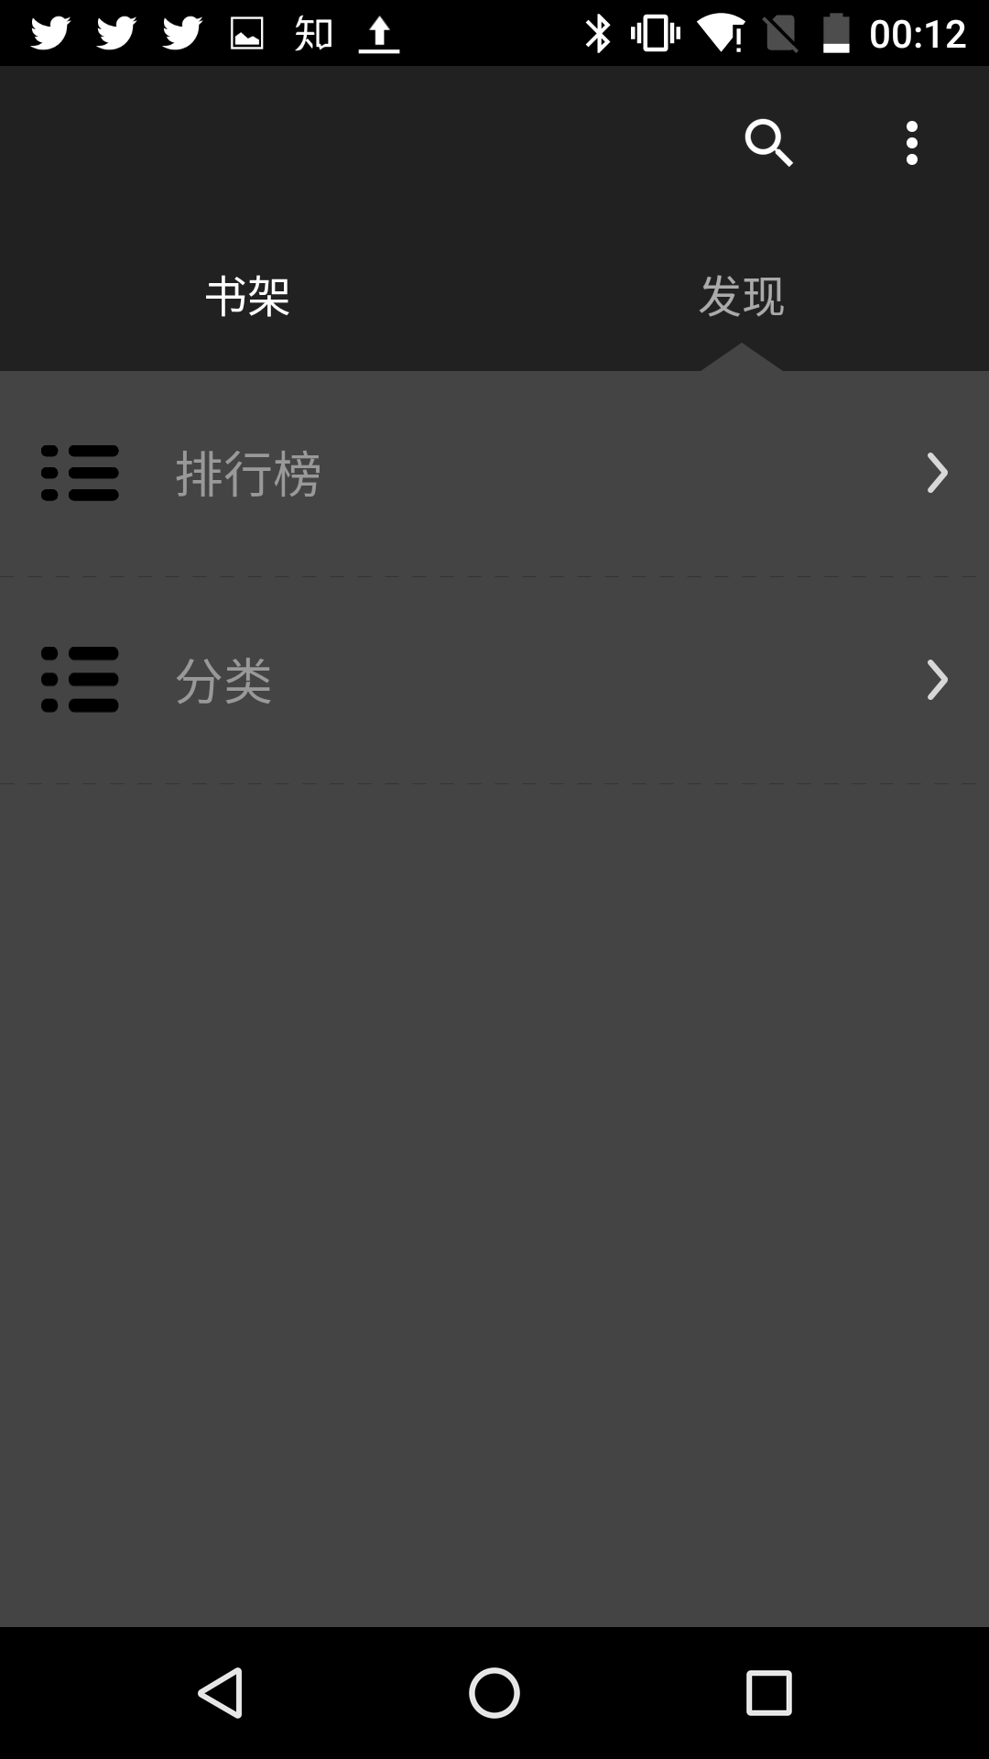
记录搜索记录
切换翻页效果
清除缓存
切换阅读模式

Slide 14
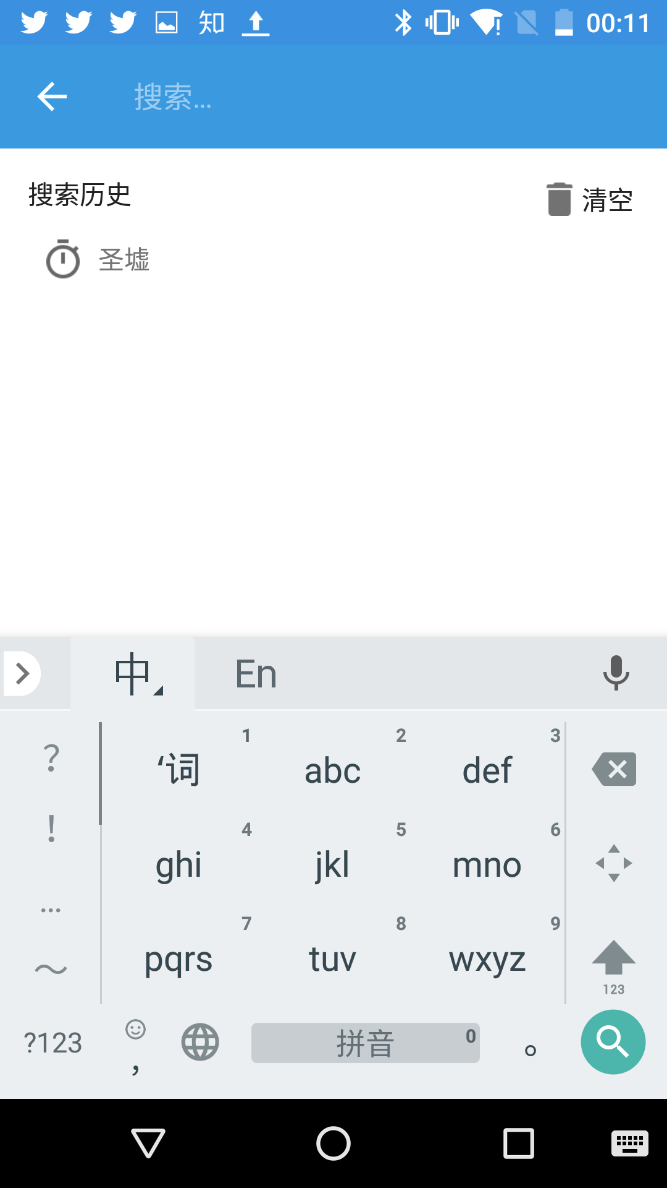
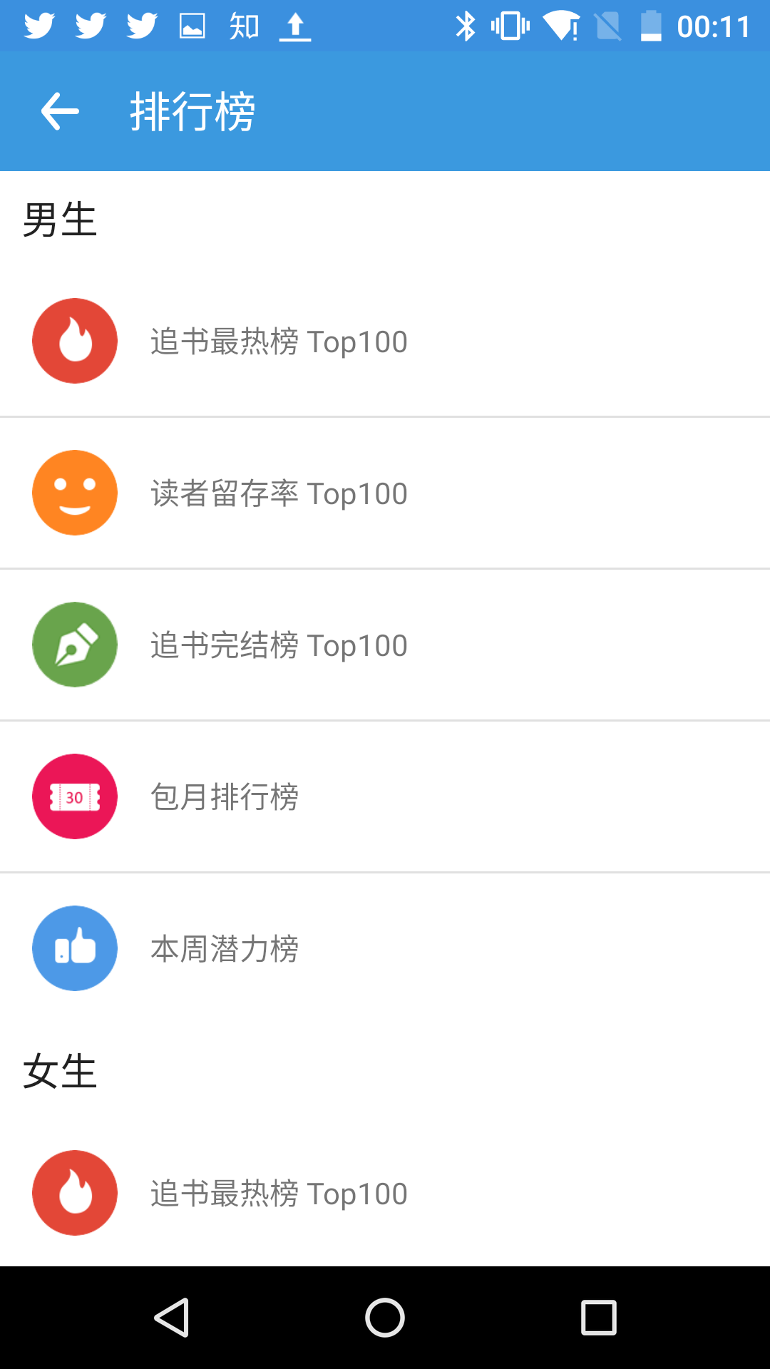
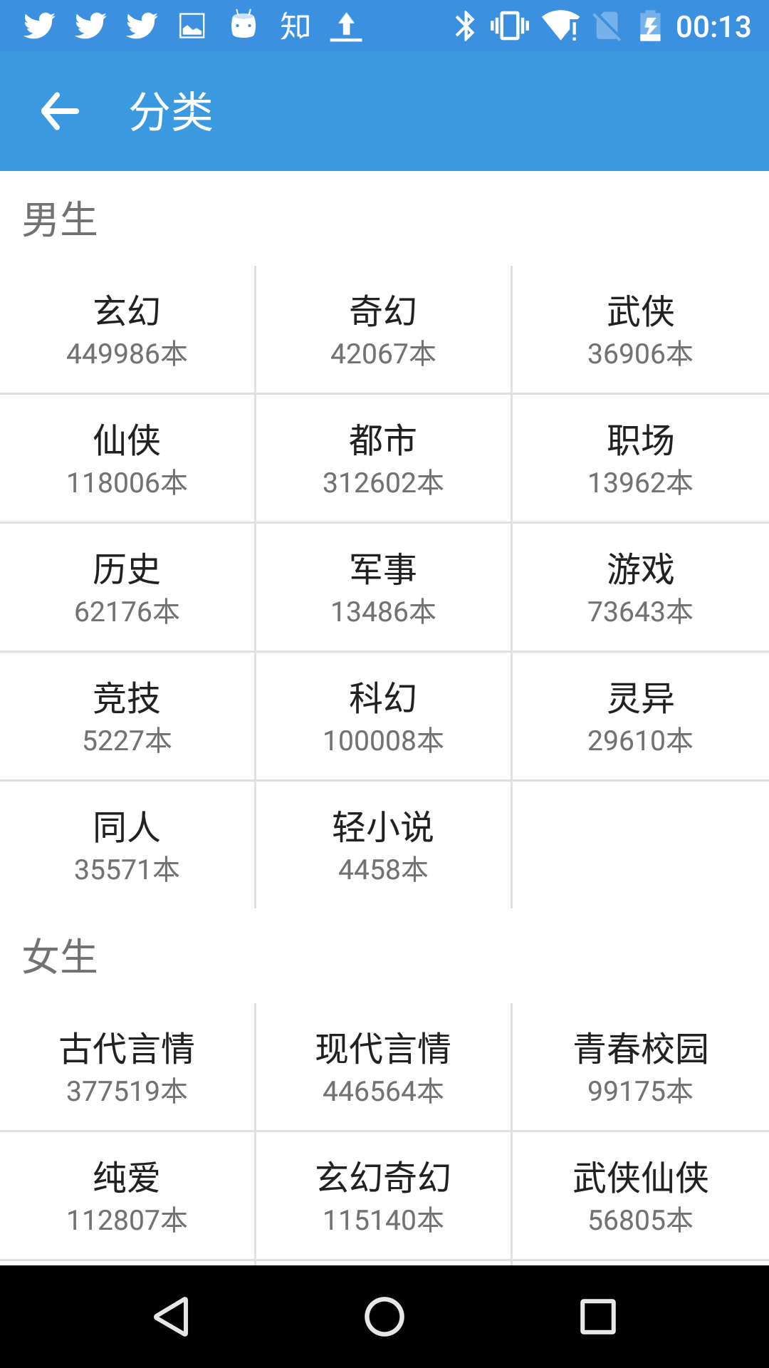
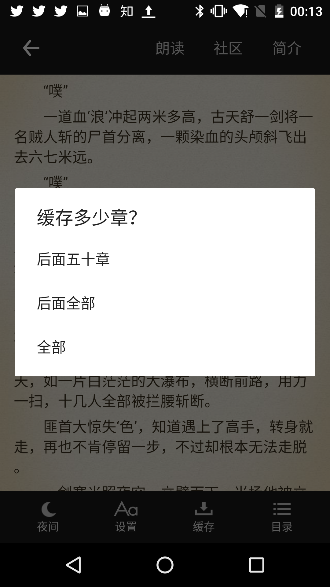
清除搜索历史
小说排行榜
小说分类
缓存小说

Slide 15
54%
48%
25%
E-Book使用视频欣赏
添加表格标题

Slide 16
04
总结
单击此处添加小标题
单击此处添加小标题

Slide 17
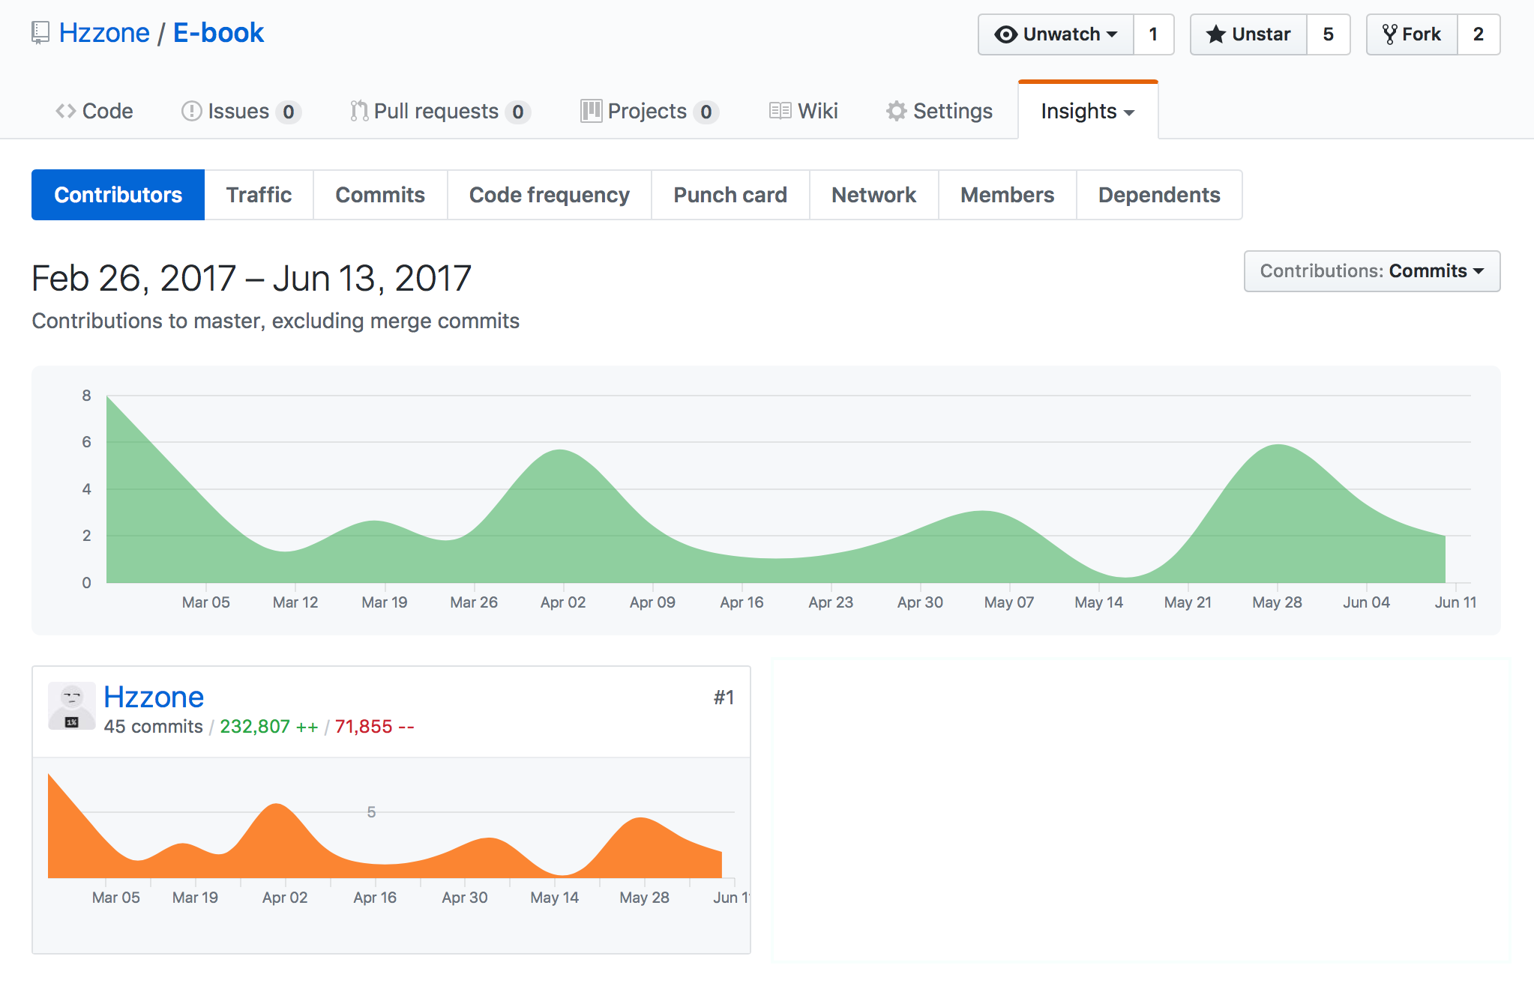
代码Contribute记录

Slide 18
需求分析和建模的能力
在需求分析和建模时，设计了很多模型，例如序列图，状态图
软件开发的能力
开发前的需求分析结合实际，软件开发时才不会遇到不可能实现的功能。
书写各类文档的能力
经历了一个完整的软件开发流程，学会了各类文档的书写的标准与规范等。

Slide 19
演讲完毕 谢谢观看
第二小组
汇报人:黄智忠 时间:2017.6.14

